Slide 1

20250605
3DGS论文分享
黄恺瑞

Slide 2
3D Gaussian Splatting for Real-Time Radiance Field Rendering
3DGS，《3D Gaussian Splatting for Real-Time Radiance Field Rendering》用于实时辐射场渲染的3D高斯泼溅，SIGGRAPH2023的Best Paper
先用一句话表达 3D Gaussian Splatting 干了什么：
使用 3D Gaussian 球表示三维模型，并通过 Splatting 技术渲染出来
同样也是：基于Splatting和机器学习的三维重建方法
没有任何深度学习的知识（MLP等），只需要简单的机器学习，更多的是图形学的知识以及线性代数，再加上CUDA的高效编程

Slide 3
3D Gaussian Splatting for Real-Time Radiance Field Rendering
什么是Splatting？
什么是3D Gaussian？
为什么3D gaussian是椭球？
怎么控制椭球形状？协方差矩阵？
为什么要引入雅克比？
球谐函数如何表达颜色？
...

Slide 4
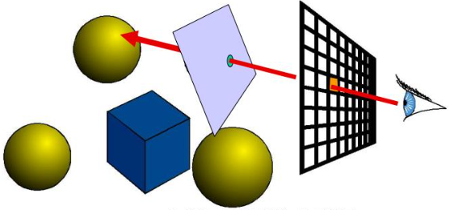
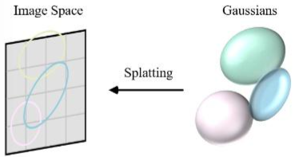
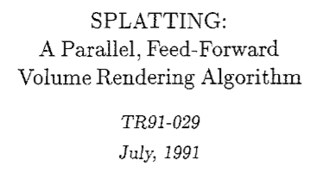
3D Gaussian Splatting for Real-Time Radiance Field Rendering
什么是Splatting？
定义：
一种体渲染的方法：从3D物体渲染到2D平面
不同于NeRF，Ray-casting是被动的
  计算出每个像素点收到的影响来生成
Splatting是主动的
  计算每个发光粒子如何影响像素点
3DGS基于2001年EWA Volume Splatting

Slide 5
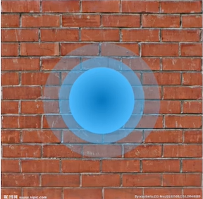
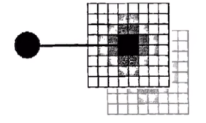
3D Gaussian Splatting for Real-Time Radiance Field Rendering
为什么是Splat
Splat是一个拟声词，意思是啪哒声
想象输入是一些雪球，图片是一面砖墙
那么生成过程是向墙面扔雪球的过程
splatting核心在于：
选择【雪球】（形状等）
抛掷雪球：3D到2D，得到足迹
加以合成，得到最后的图像

Slide 6
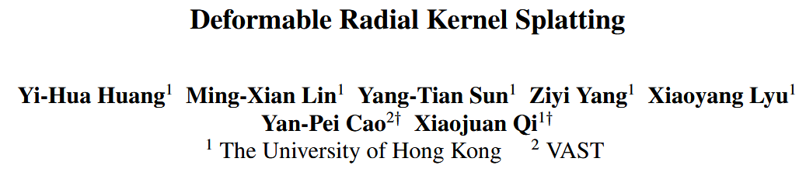
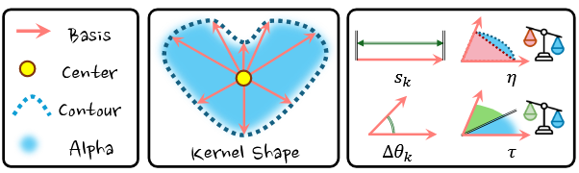
3D Gaussian Splatting for Real-Time Radiance Field Rendering
为什么使用核（雪球）
点是没有体积的，没有能量
需要给点一个形状
可以是高斯、圆、正方体等

Slide 7
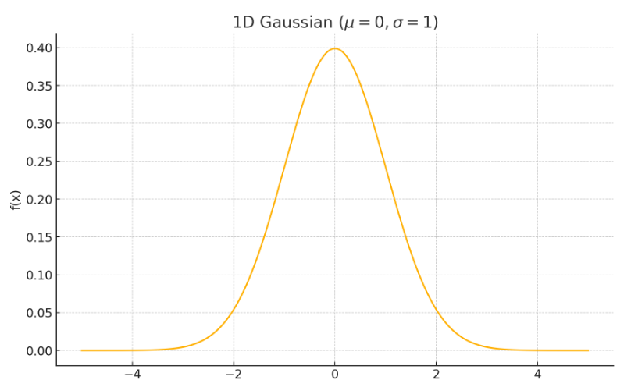
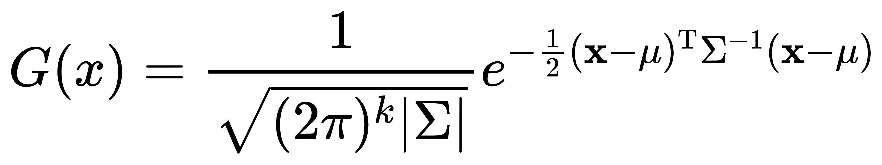

3D Gaussian Splatting for Real-Time Radiance Field Rendering
为什么选择3D高斯椭球
很好的数学性质
仿射变换后高斯核依然闭合
3D降维到2D后（沿着某一个轴积分）
依然为高斯
定义
椭球高斯
Σ表示协方差矩阵，半正定，|Σ|行列式

Slide 8

3D Gaussian Splatting for Real-Time Radiance Field Rendering
3D gaussian为什么是椭球
椭球（壳）公式：
$\frac{x^{2}}{a^{2}}+\frac{y^{2}}{b^{2}}+\frac{z^{2}}{c^{2}}=1$
$Ax^{2}+By^{2}+Cz^{2}+2Dxy+2Exz+2Fyz=1$
3D gaussian是一个概率分布，0.1、0.9等

Slide 9
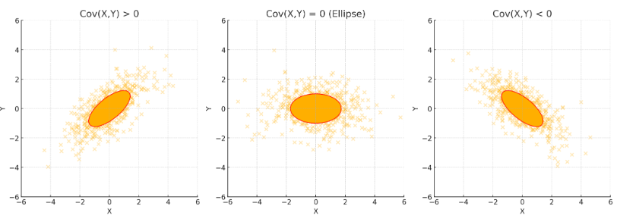
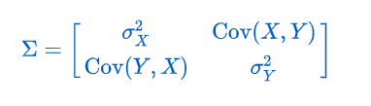
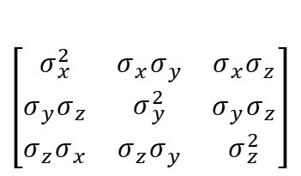
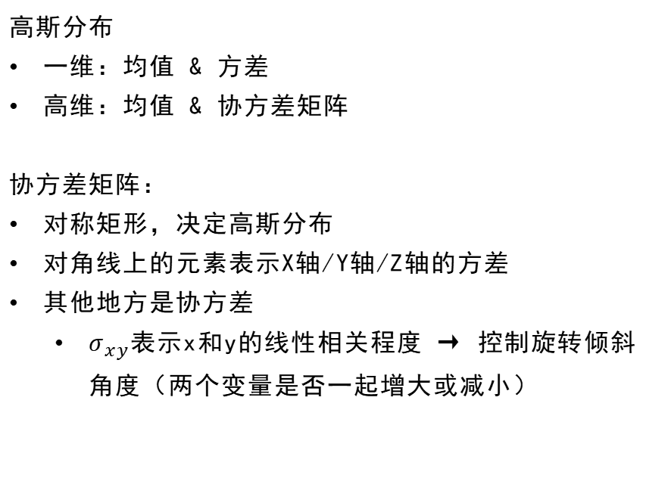
3D Gaussian Splatting for Real-Time Radiance Field Rendering
协方差矩阵
高斯分布
一维：均值 & 方差
高维：均值 & 协方差矩阵
协方差矩阵：
对称矩形，决定高斯分布
对角线上的元素表示X轴/Y轴/Z轴的方差
其他地方是协方差
  $σ_{xy}$表示x和y的线性相关程度 → 控制旋转倾斜角度（两个变量是否一起增大或减小）
$$\left[\begin{matrix}σ_{x}^{2} & σ_{x}σ_{y} & σ_{x}σ_{z} \\ σ_{y}σ_{z} & σ_{y}^{2} & σ_{y}σ_{z} \\ σ_{z}σ_{x} & σ_{z}σ_{y} & σ_{z}^{2}\end{matrix}\right]$$

Slide 10
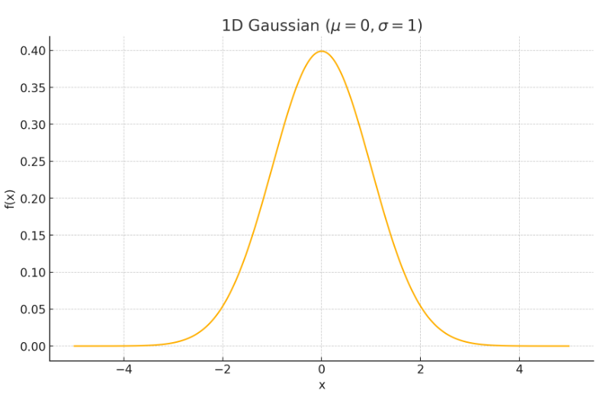
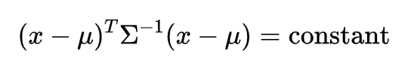
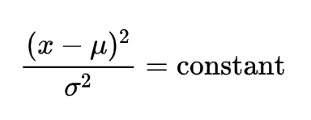
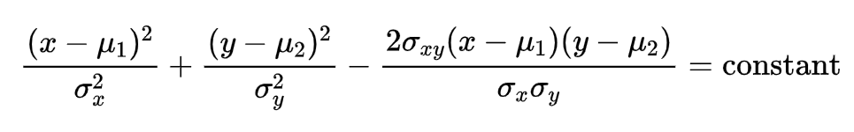
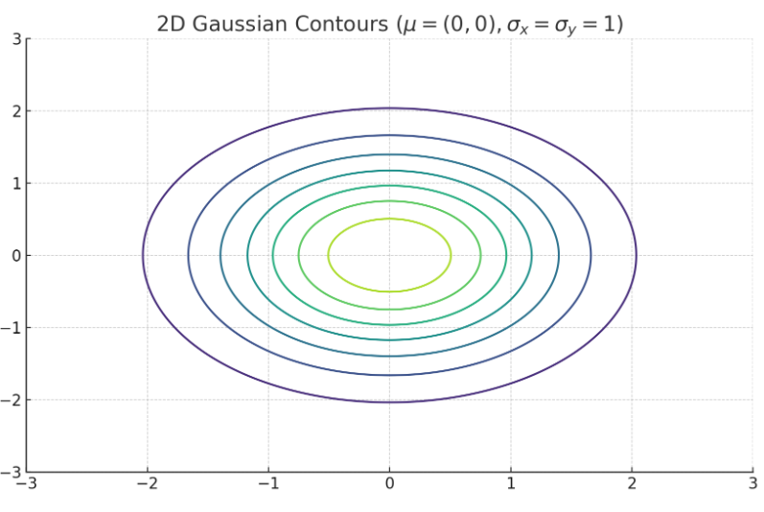
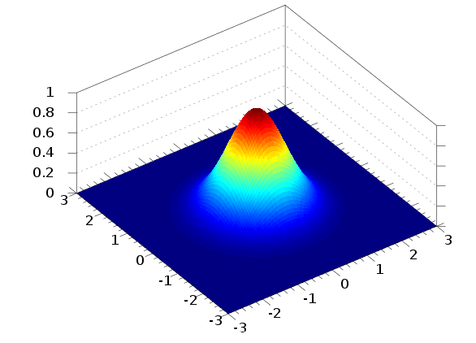
3D Gaussian Splatting for Real-Time Radiance Field Rendering
3D gaussian为什么是椭球
固定概率密度分析，变量是x
一维：
即
二维：
三维：

Slide 11
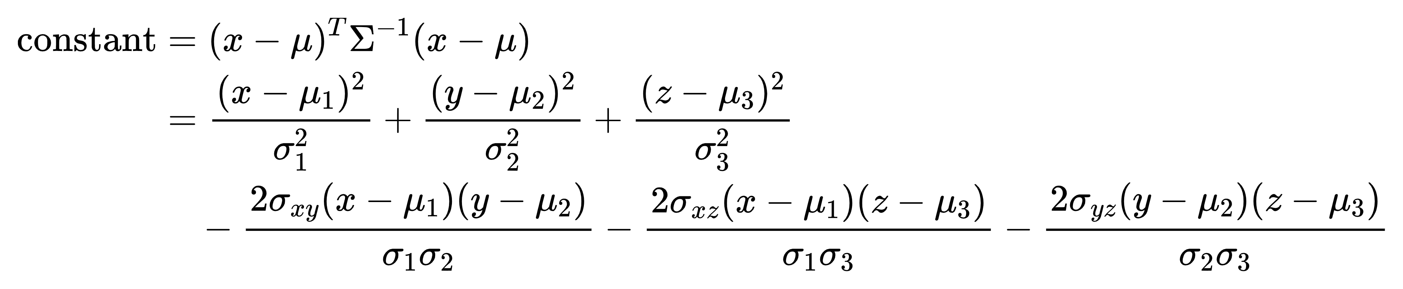
3D Gaussian Splatting for Real-Time Radiance Field Rendering
3D gaussian为什么是椭球
$$\left[\begin{matrix}σ_{x}^{2} & σ_{x}σ_{y} & σ_{x}σ_{z} \\ σ_{y}σ_{z} & σ_{y}^{2} & σ_{y}σ_{z} \\ σ_{z}σ_{x} & σ_{z}σ_{y} & σ_{z}^{2}\end{matrix}\right]$$
$$Ax^{2}+By^{2}+Cz^{2}+2Dxy+2Exz+2Fyz=1$$
椭球面（壳）

Slide 12
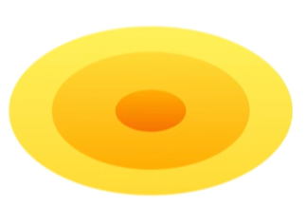
3D Gaussian Splatting for Real-Time Radiance Field Rendering
3D gaussian为什么是椭球
所以随着G(x)的变化，其实是一个大椭球壳套小椭球壳的形状，实心

Slide 13
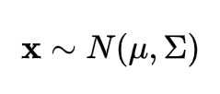


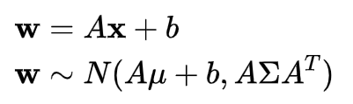
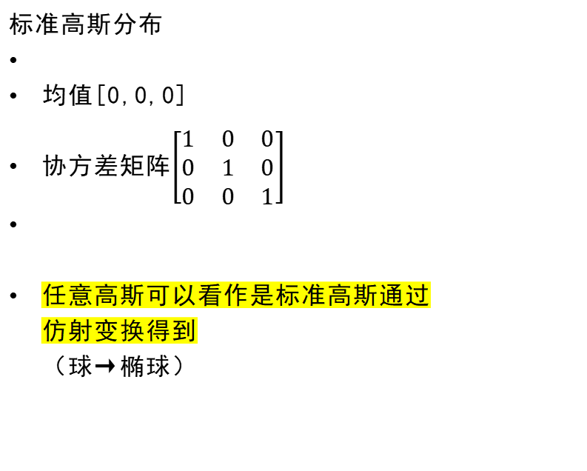
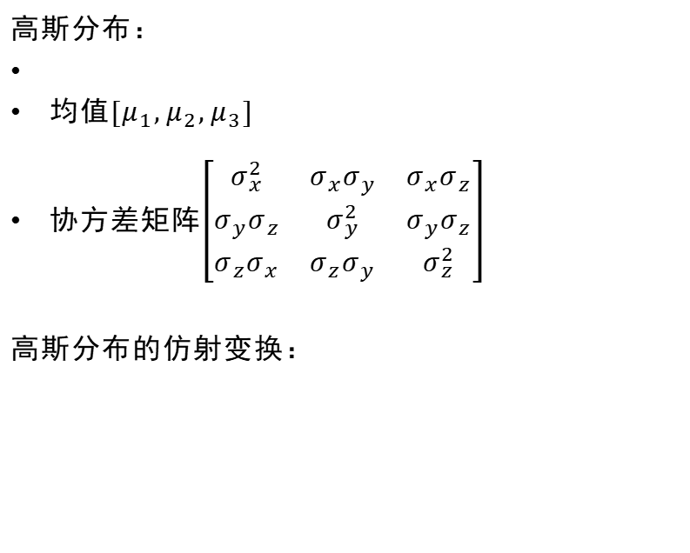
3D Gaussian Splatting for Real-Time Radiance Field Rendering
协方差矩阵控制椭球形状
高斯分布：
均值$[μ_{1},μ_{2},μ_{3}]$
协方差矩阵$\left[\begin{matrix}σ_{x}^{2} & σ_{x}σ_{y} & σ_{x}σ_{z} \\ σ_{y}σ_{z} & σ_{y}^{2} & σ_{y}σ_{z} \\ σ_{z}σ_{x} & σ_{z}σ_{y} & σ_{z}^{2}\end{matrix}\right]$
高斯分布的仿射变换：
标准高斯分布
均值[0,0,0]
协方差矩阵$\left[\begin{matrix}1 & 0 & 0 \\ 0 & 1 & 0 \\ 0 & 0 & 1\end{matrix}\right]$
任意高斯可以看作是标准高斯通过
仿射变换得到
（球→椭球）

Slide 14
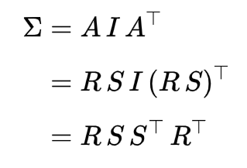
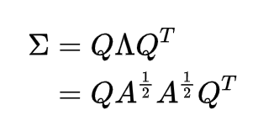
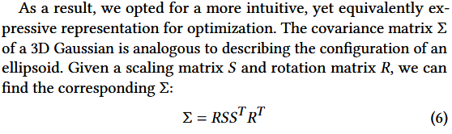
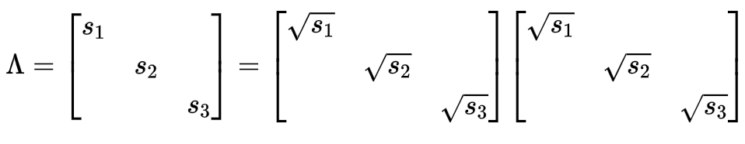
3D Gaussian Splatting for Real-Time Radiance Field Rendering
协方差矩阵为什么可以用旋转和缩放矩阵来表达
高斯分布的仿射变换
A = RS
仿射变换其实就是旋转、缩放、平移
（换种思考，任何可逆实矩阵A都可以做“极分解”Polar Decomposition）
知道协方差矩阵可以通过特征值分解求R、S
（不重要）

Slide 15
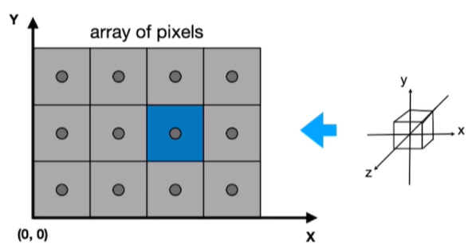
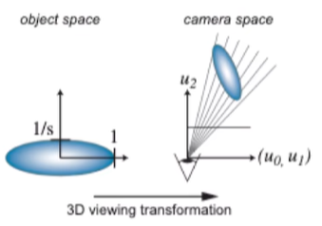
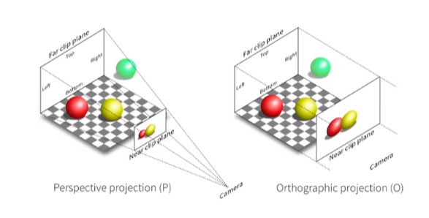
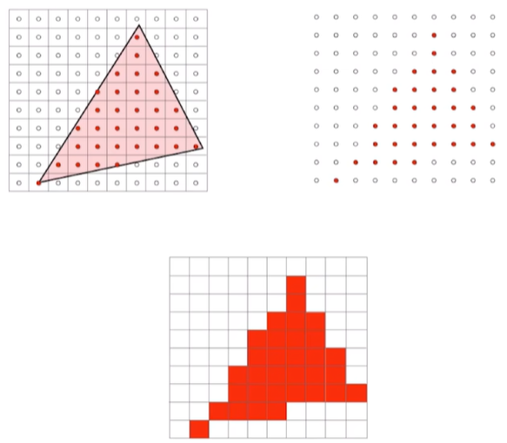
3D Gaussian Splatting for Real-Time Radiance Field Rendering
坐标系变换（相机、投影、视口、光栅化）
GAMES101作业1、2

Slide 16
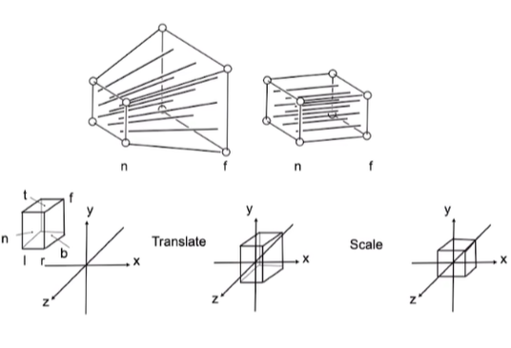
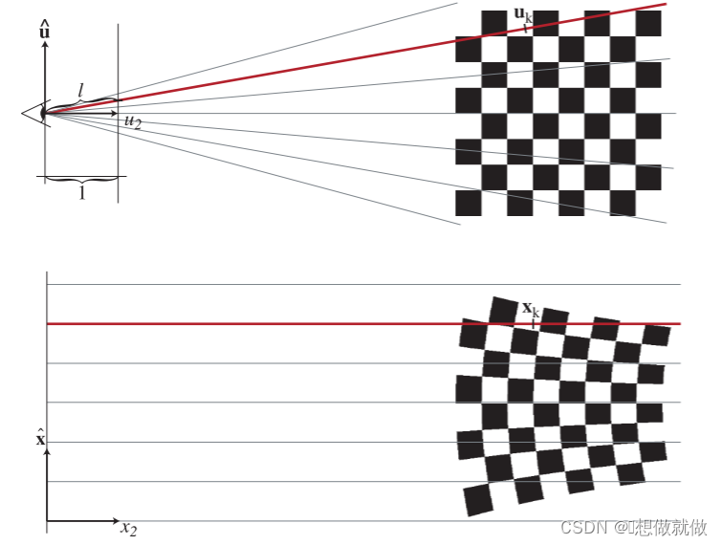

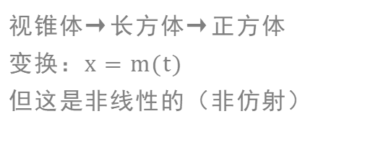
3D Gaussian Splatting for Real-Time Radiance Field Rendering
投影变换
投影变换：
均值：$x_{k}=m(μ_{k})$
协方差矩阵（不能）
均值只有一个数，不会形变
所以引入雅克比矩阵
视锥体→长方体→正方体
变换：$x=m(t)$
但这是非线性的（非仿射）

Slide 17
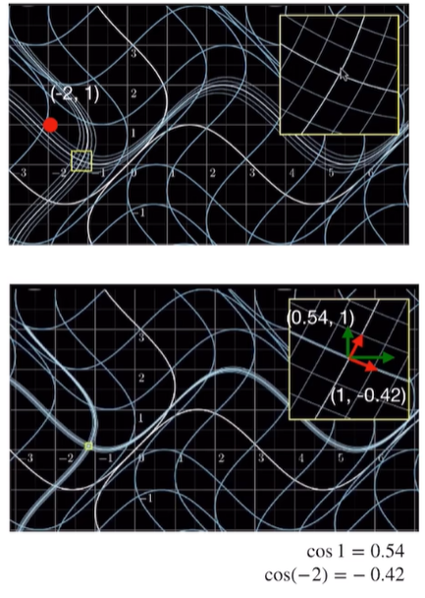
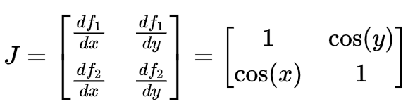

3D Gaussian Splatting for Real-Time Radiance Field Rendering
雅克比矩阵
关键词：泰勒展开、线性逼近
坐标变换：
$f_{1}(x)=x+sin(y)$
$f_{2}(y)=y+sin(x)$
雅克比矩阵：

Slide 18
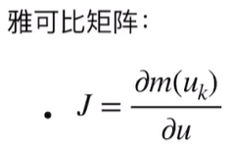
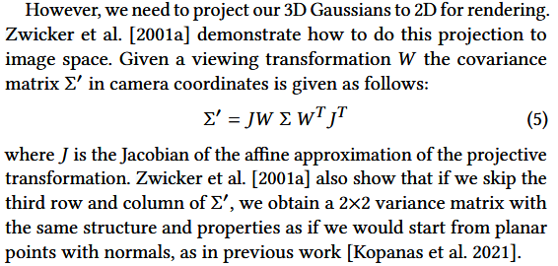

3D Gaussian Splatting for Real-Time Radiance Field Rendering
雅克比矩阵
那么此时协方差矩阵就可以通过雅克比矩阵做变换了
协方差矩阵： $V_{k}=JV_{k}^{’}J^{T}$
再加上之前到相机变换的仿射变换矩阵W
得到：$V_{k}=JV_{k}^{’}J^{T}=JWV_{k}^{’‘}W^{T}J^{T}$

Slide 19
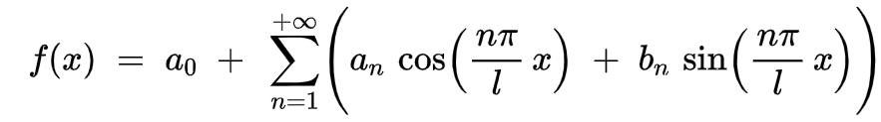
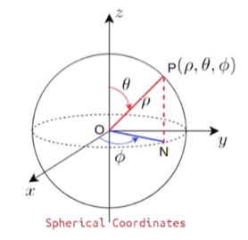
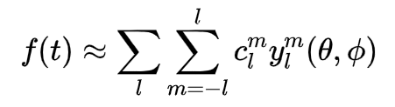
3D Gaussian Splatting for Real-Time Radiance Field Rendering
颜色
基函数：
任何一个函数可以分解为正弦和余弦的线性组合
球谐函数：
任何一个球面坐标系的函数可以用多个球谐函数近似
c是系数（三维），y是基函数

Slide 20
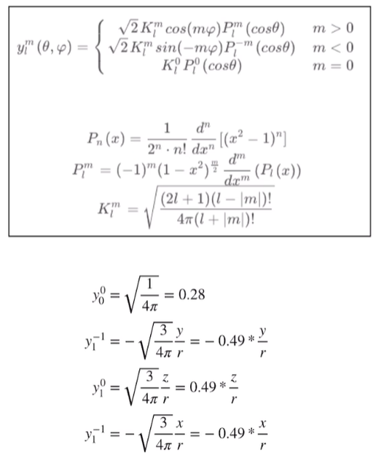
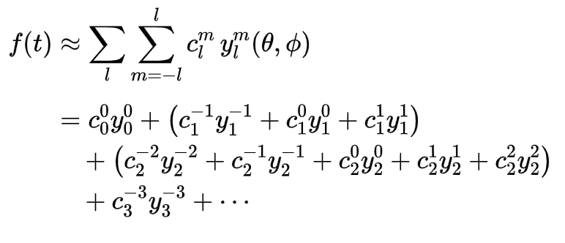
3D Gaussian Splatting for Real-Time Radiance Field Rendering
颜色
球谐函数：
一般l=3,那么一共有1+3+5+7=16个系数，加上
RGB就是16 * 3 = 48个系数
也就是说，对于一个高斯核会存储一组系数c，通过方向d(也就是θ和ϕ）就可以得到颜色

Slide 21
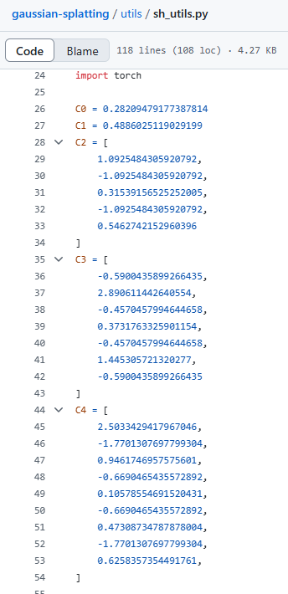



3D Gaussian Splatting for Real-Time Radiance Field Rendering
颜色
球谐函数阶数越高，还原越好

Slide 22



3D Gaussian Splatting for Real-Time Radiance Field Rendering
合成图片
直观上是遍历每个gaussian，但实际上还是对像素进行着色
还是使用的NeRF风格的体渲染方式
T(s):在s点前，光线没有被阻碍的概率
$σ(s)$:在s点处，光线碰击粒子（被粒子阻碍）的密度概率
C(s):在s点处，粒子光出的颜色
特别的：splatting没有找粒子的过程，需要按深度排序

Slide 23






3D Gaussian Splatting for Real-Time Radiance Field Rendering
合成图片
T(s):在s点前，光线没有被阻碍的概率
$σ(s)$:在s点处，光线碰击粒子（被粒子阻碍）的密度概率
C(s):在s点处，粒子光出的颜色
各点的颜色和概率密度已知，求T(s)
分割成N个等距区间，假设区间内密度sigma和颜色C固定

Slide 24


3D Gaussian Splatting for Real-Time Radiance Field Rendering
合成图片 - Splatting渲染
还是对每个像素进行处理，有$C=T_{i}α_{i}C_{i}$
代码层面不过多阐述了，当然有会有分情况讨论，比如T没有了（太小了），当前影响该像素太弱了，遍历了所有的gaussians还有T的话就用背景颜色来补上等

Slide 25


3D Gaussian Splatting for Real-Time Radiance Field Rendering
机器学习和参数估计
参数：
中心点位置：$μ=(x,y,z)$
协方差矩阵：$R,S$
球谐函数：$16×3$
不透明度：$α$
最开始会从SfM得到10K个点的稀疏点云（假设）
每个点实例化一个gaussian，初始的形状是一个球，使用KNN法找到3邻近点，平均距离作为半径

Slide 26


3D Gaussian Splatting for Real-Time Radiance Field Rendering
动态密度控制
10K个点云肯定是不够的，所以每个若干次epoch要进行一次动态密度控制
【梯度大】
  【尺寸大】那么就要split（分裂）
  【尺寸小】那么就要clone（复制）
【不透明度（权重）小】
  那么就要prune（剪枝）
一般30K次epoch算很多的了，以数据集中book为例，SfM初始点云是1000，训练初始化1000个Gaussians，最后迭代了5000次之后得到了151304个Gaussians

Slide 27

3D Gaussian Splatting for Real-Time Radiance Field Rendering
数据集
输入：图像(大小可以不一）、位姿(.json)
输出：没有出现过的视角（pose）上渲染生成图像，和ground truth进行对比
指标量化：PSNR、SSIM等

Slide 28

3D Gaussian Splatting for Real-Time Radiance Field Rendering
总结
数据集image
GT
SfM
.ply
初始化gaussians
正向传播
loss
.ply
更新参数
Σ、$μ$、sh
反向传播
致密化（克隆、分裂）
一次iter
满足迭代条件
剪枝（删除高斯）

Slide 29

3D Gaussian Splatting for Real-Time Radiance Field Rendering
CVPR2025共接收2878篇
论文名称gaussian相关的有146篇（splatting 80）
论文名词point cloud相关有50篇
3DGS工作更多的在于：视频、2D/4D、Transformer、稀疏、相机、速度、光线追踪、物理（热力）、应用（自动驾驶、景深）、姿态、词

Slide 30
3D Gaussian Splatting for Real-Time Radiance Field Rendering
有一些我认为很有趣、很好的任务想分享给大家
视频（动态物体，WildGS-SLAM）
稀疏方面（一条线）
词、语义（分割Book）
加速优化Render
核方面：MLP控制多个gaussian（Scaffold-GS）

